Slide 2
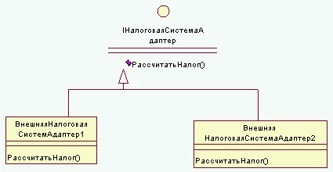
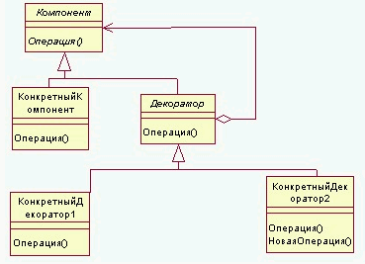
Адаптер (Adapter) - GoF
Декоратор (Decorator) или Оболочка (Wrapper) - GoF

Slide 3
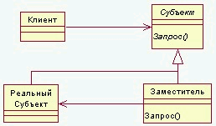
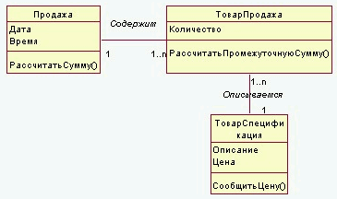
Заместитель (Proxy) или Суррогат (Surrogate) - GoF
Информационный эксперт (Information Expert)- GRASP
Диаграмма классов проектирования.

Slide 4
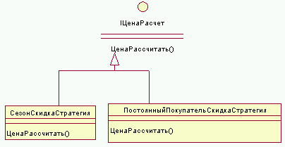
Компоновщик (Composite) - GoF
Мост (Bridge), Handle (описатель) или Тело (Body) - GoF

Slide 5
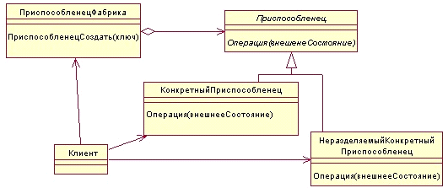
Низкая связанность (Low Coupling) - GRASP
Приспособленец (Flyweight) - GoF

Slide 6
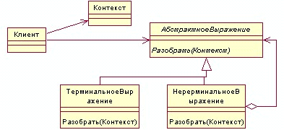
Устойчивый к изменениям (Protected Variations) - GRASP
Интерпретатор (Interpreter ) - GoF

Slide 7
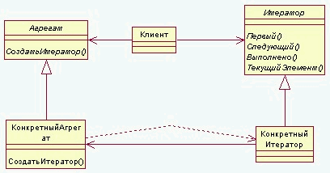
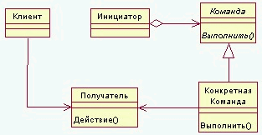
Итератор (Iterator) или Курсор (Cursor) - GoF
Команда (Command), Действие (Action) или Транзакция (Транзакция) - GoF

Slide 8
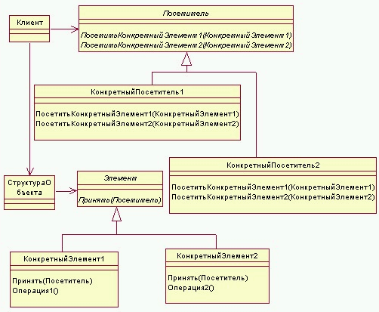
Посетитель (Visitor) - GoF

Slide 9
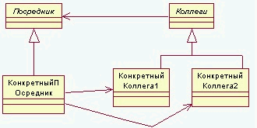
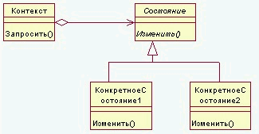
Посредник (Mediator) - GoF
Состояние (State) - GoF

Slide 10
Стратегия (Strategy) - GoF
Хранитель (Memento) - GoF

Slide 11
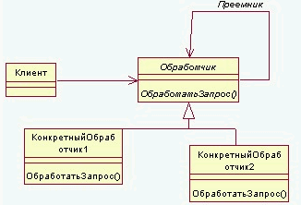
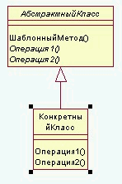
Цепочка обязанностей (Chain of Responsibility) - GoF
Шаблонный метод (Template Method) - GoF

Slide 12
Полиморфизм (Polymorphism) - GRASP
Искусственный (Pure Fabrication) - GRASP

Slide 13
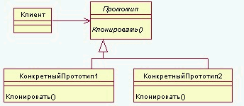
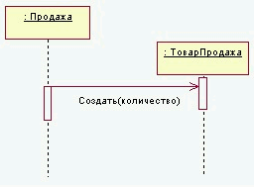
Прототип (Prototype) - GoF
Создатель экземпляров класса (Creator) - GRASP

Slide 14
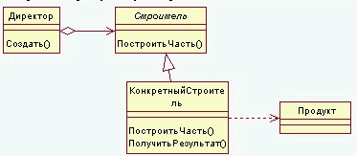
Строитель (Builder) - GoF

Slide 15
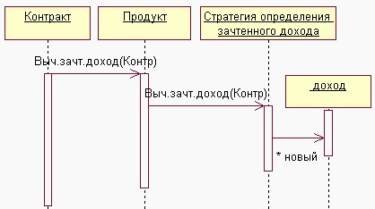
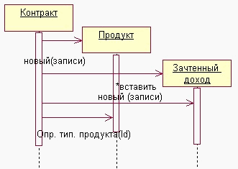
Обьектно - ориентированный, Модель предметной области (Domain Model), модуль таблицы (Data Mapper)

Slide 16
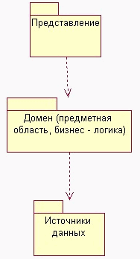
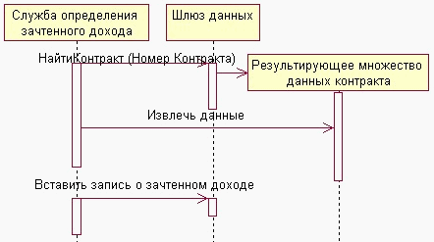
Многоуровневая система (Layers) или абстрактная машина
Вызов - возврат (сценарий транзакции - частный случай).

Slide 17
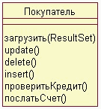
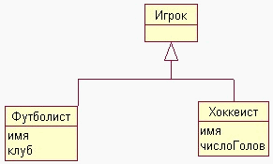
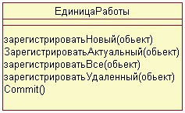
Активная запись (Active Record)
Наследование с одной таблицей (Single Table Inheritance)
Единица работы (Unit Of Work)

Slide 18
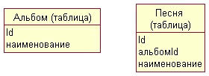
Наследование с таблицами для каждого класса (Class Table Inheritance)
Отображение с помощью внешних ключей

Slide 19
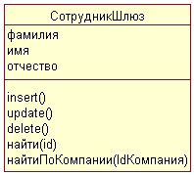
Отображение с помощью таблицы ассоциаций (Association Table Mapping)
Поле идентификации (Identity Field)
Шлюз записи данных (Row Data Gateway)

Slide 20
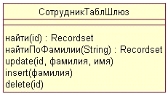
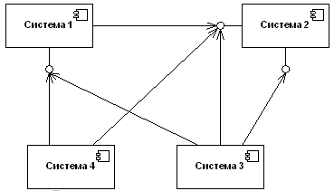
Шлюз таблицы данных (Table Data Gateway)
Взаимодействие "точка - точка"

Slide 21
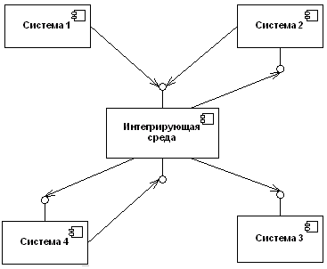
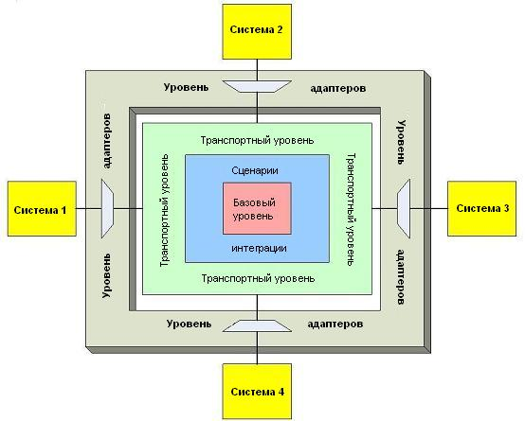
Взаимодействие "звезда" (интегрирующая среда)

Slide 22
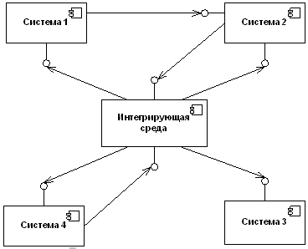
Смешанный способ взаимодействия
Файловый обмен

Slide 23
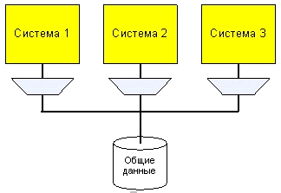
Общая база данных
Удаленный вызов процедур

Slide 24
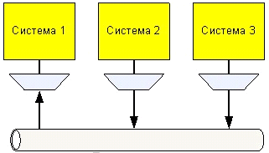
Обмен сообщениями

